Slide 1
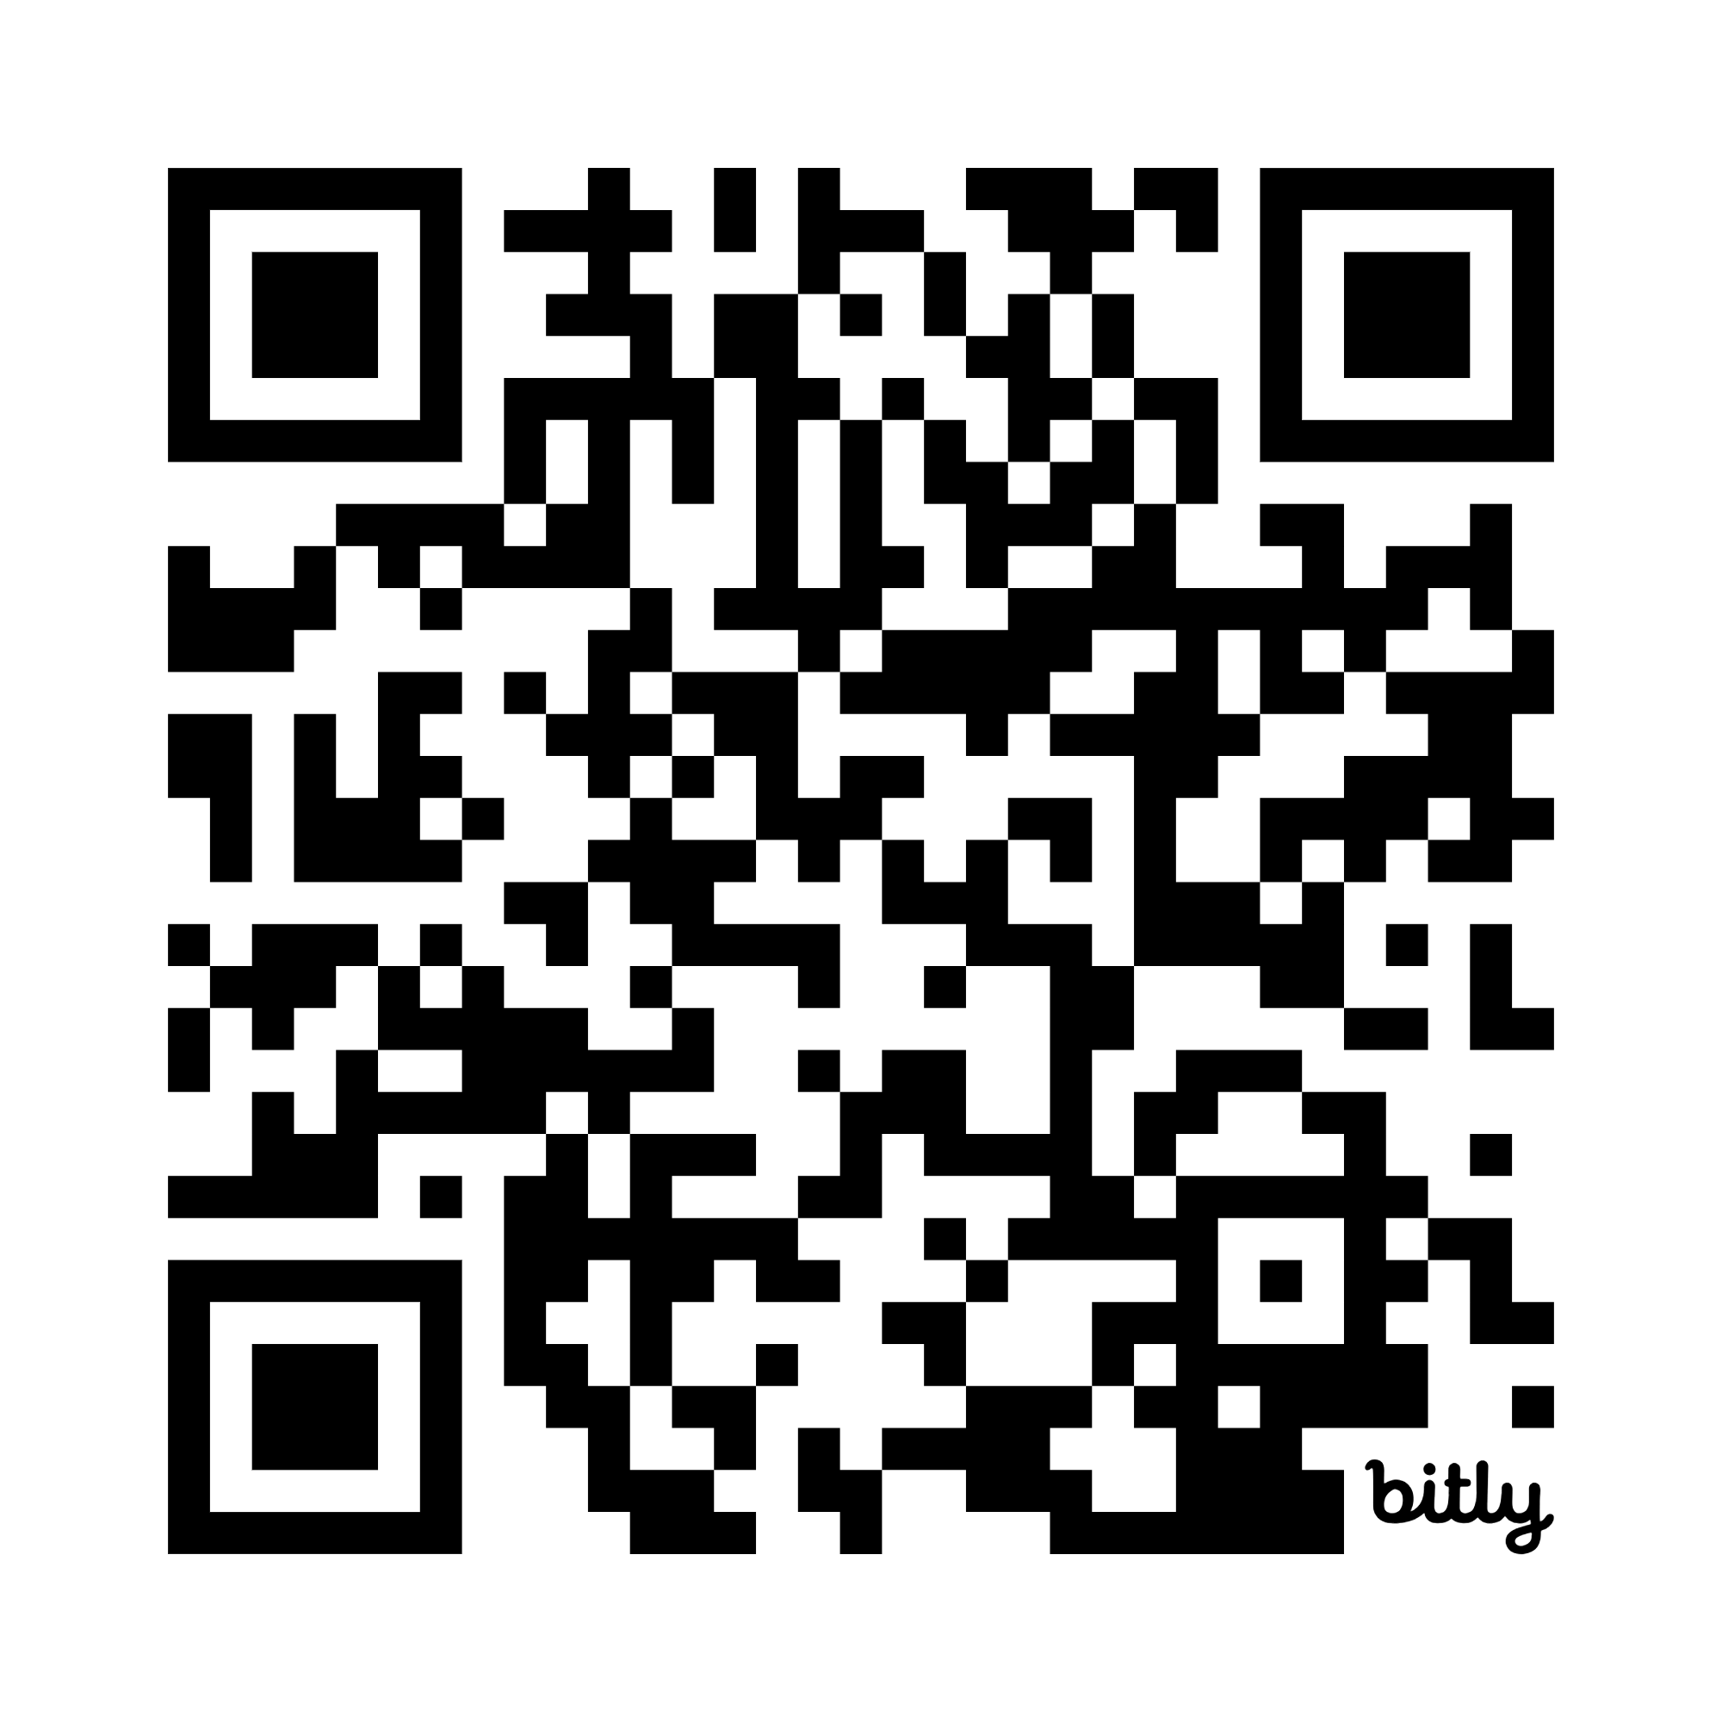
Departamento de Utilidades Públicas (DPU)
Para visualizar esta apresentação em outro idioma ou em um formato acessível,
visite
Departamento de Utilidades Públicas
Mensagem confidencial, privilegiada e protegida, destinada apenas ao destinatário pretendido

Slide 2
Declaração de Missão
O Departamento de Utilidades Públicas (DPU) é uma agência adjudicatória supervisionada por uma comissão composta por três membros. É responsável pela supervisão dos serviços públicos de energia elétrica, gás natural e água pertencentes a investidores na Comunidade de Massachusetts. Além disso, o DPU é responsável pelo desenvolvimento de alternativas à regulamentação tradicional, pelo monitoramento da qualidade dos serviços, pela regulamentação da segurança nas áreas de transporte e gasodutos e pelo licenciamento de instalações energéticas. A missão do DPU é garantir que os direitos dos consumidores sejam protegidos e que as empresas de serviços públicos prestem o serviço mais confiável ao menor custo possível. O DPU supervisiona a segurança pública contra acidentes relacionados ao transporte e gasodutos, bem como o processo de licenciamento de instalações de energia. O DPU tem como objetivo promover a segurança, a segurança energética, a confiabilidade do serviço, a acessibilidade, a equidade e a redução das emissões de gases de efeito estufa.
Departamento de Utilidades Públicas
Mensagem confidencial, privilegiada e protegida, destinada apenas ao destinatário pretendido.

Slide 3
A Comissão do DPU
O Departamento é supervisionado pela Comissão de Utilidades Públicas da Comunidade, composta por três membros nomeados pelo Secretário do Gabinete Executivo de Energia e Assuntos Ambientais, com aprovação do Governador. O Secretário designa um dos comissários como presidente.
Departamento de Utilidades Públicas
Mensagem confidencial, privilegiada e protegida, destinada apenas ao destinatário pretendido

Slide 4
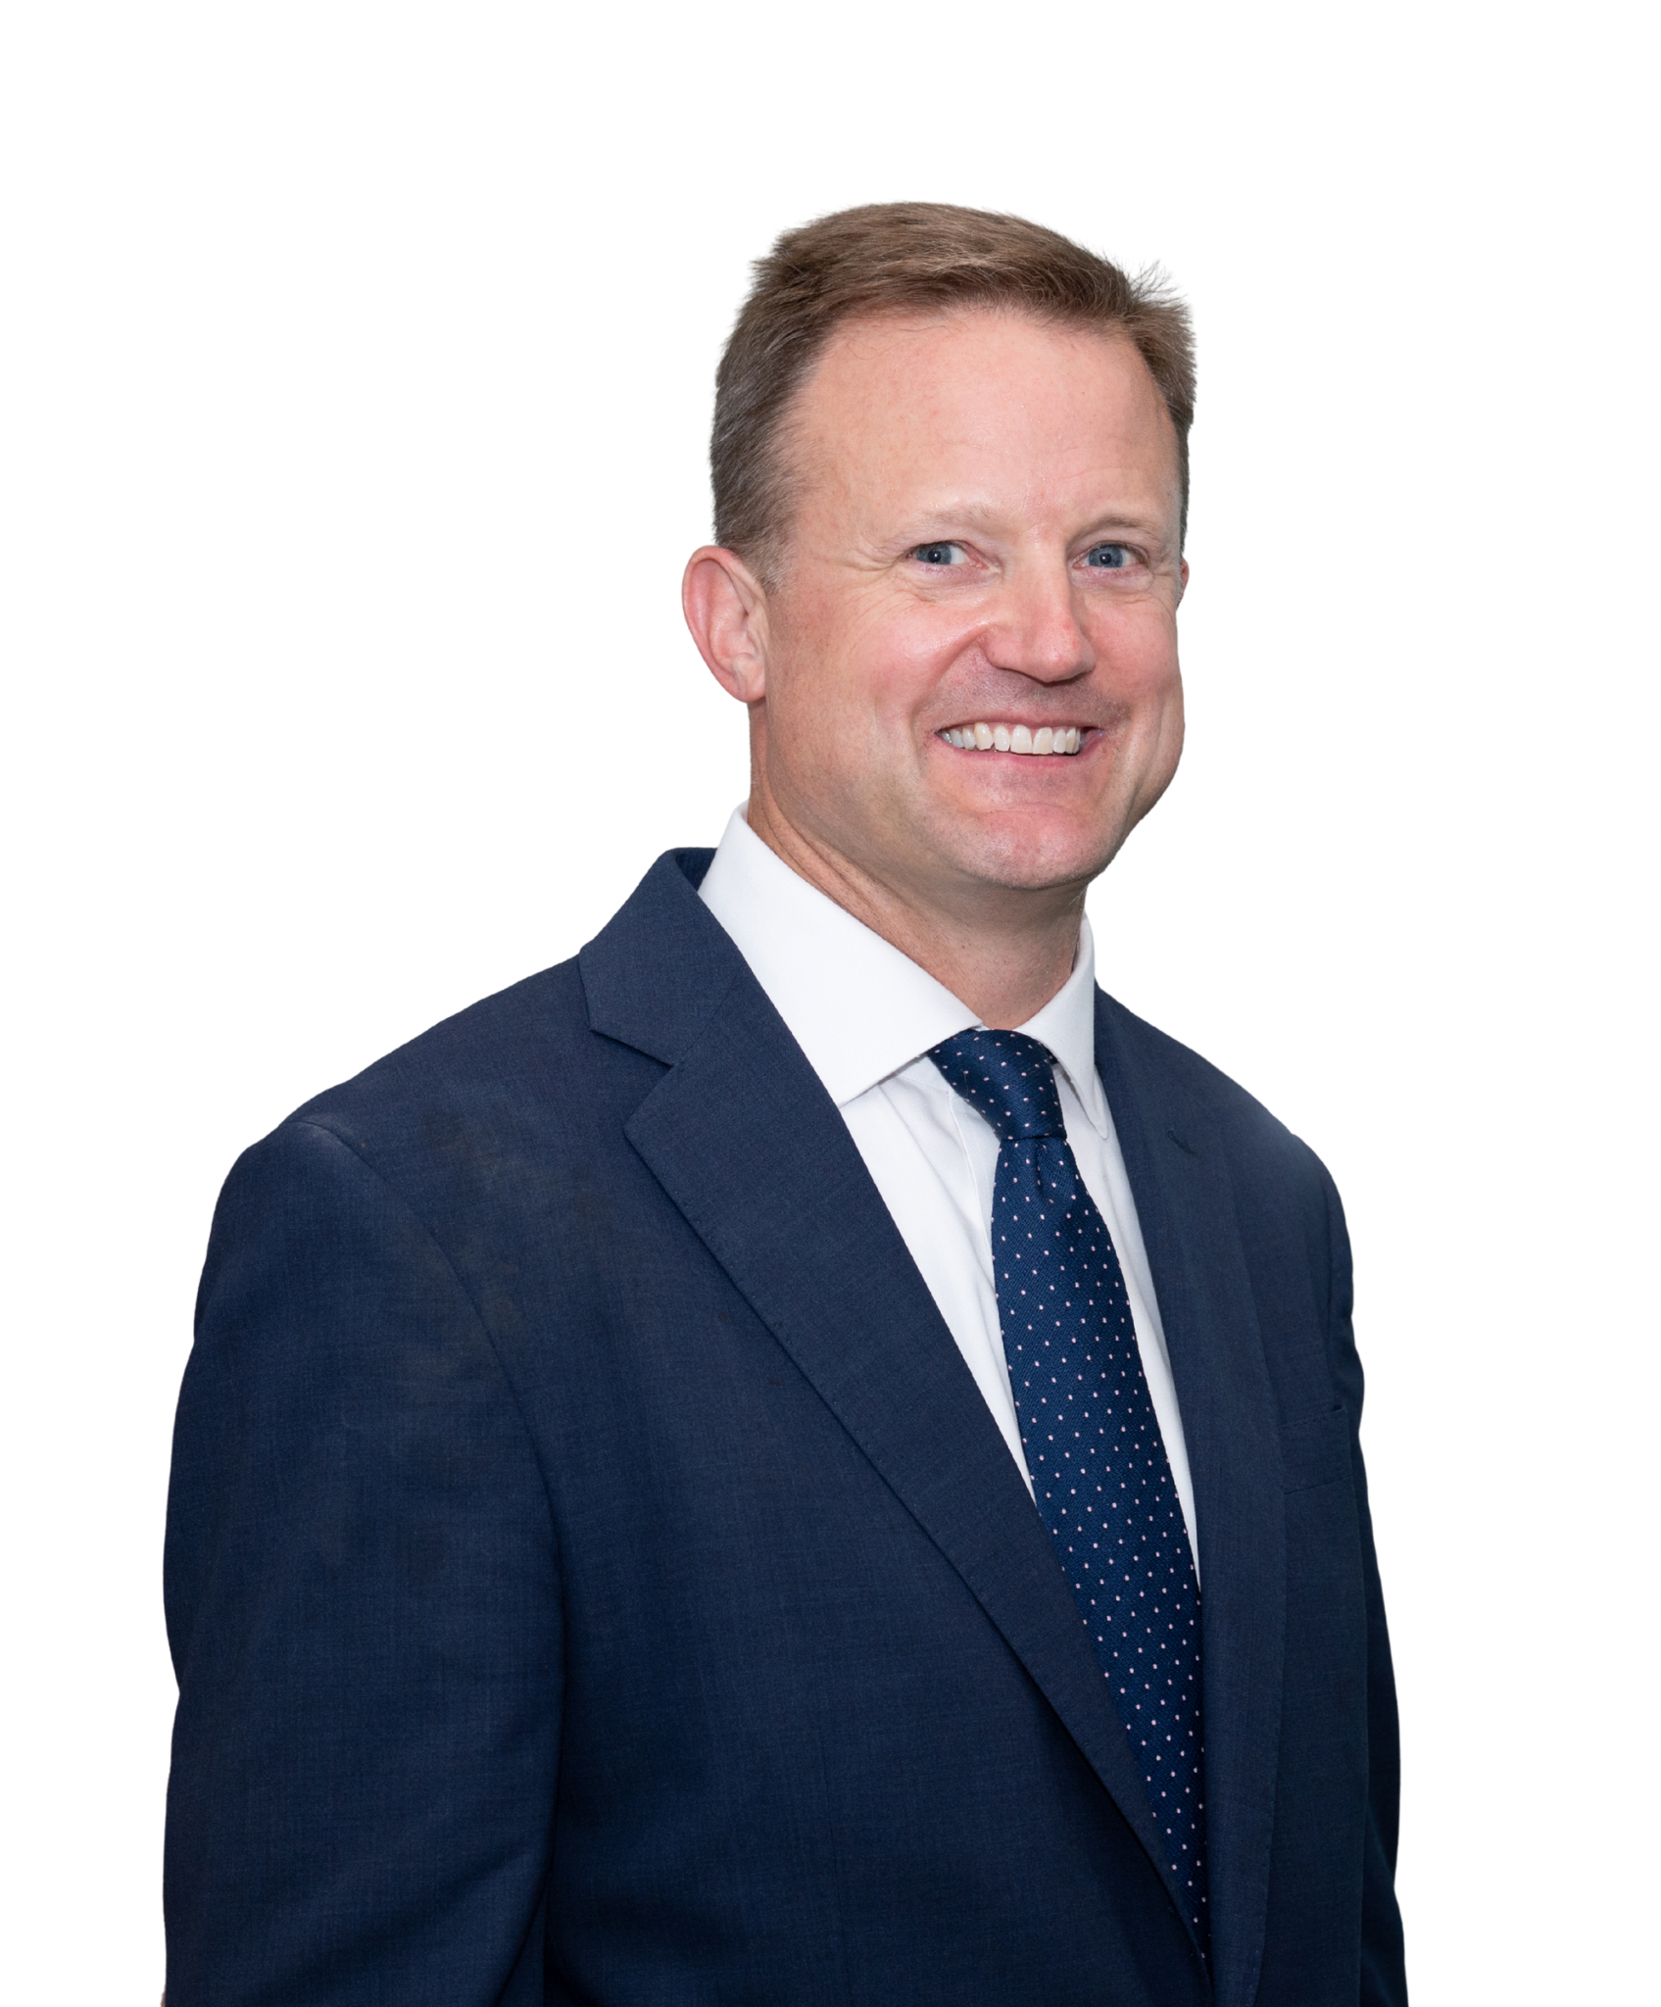
Presidente Jeremy McDiarmid
A Comissão do DPU
Jeremy McDiarmid foi nomeado Presidente em 20 de outubro de 2025 e, antes disso, ‎começou a desempenhar as funções de Comissário pela primeira vez em 29 de ‎setembro de 2025. ‎
Previamente à sua nomeação no Departamento de Serviços Públicos (DPU, sigla em ‎inglês), o senhor McDiarmid atuou como Diretor Executivo e Conselheiro Geral da ‎associação nacional de negócios Advanced Energy United. Durante sua gestão, foi ‎membro da Comissão sobre Localização e Licenciamento de Infraestrutura de Energia ‎da Governadora Healey. Além disso, liderou múltiplas iniciativas cruciais focadas na ‎interseção da energia limpa e a acessibilidade, e, paralelamente, desenvolveu políticas ‎inovadoras para impulsionar o uso de tecnologias avançadas de transmissão em ‎diversos estados. ‎
Departamento de Utilidades Públicas
Mensagem confidencial, privilegiada e protegida, destinada apenas ao destinatário pretendido

Slide 5
Presidente Jeremy McDiarmid
Continuação
A Comissão do DPU
Anteriormente, McDiarmid ocupou o cargo de Vice-Presidente de Política e Assuntos ‎Governamentais no Northeast Clean Energy Council. Dessa posição, encabeçou ‎esforços essenciais para estabelecer novas políticas de interconexão e, com isso, abrir ‎importantes oportunidades de mercado para as empresas de energia. ‎
Sua experiência inclui também ter trabalhado como Assessor Principal no Acadia ‎Center como Diretor Sênior de Inovação e Suporte à Indústria no Massachusetts Clean ‎Energy Center. Há algum tempo, ele se desempenhou como Diretor de Massachusetts ‎no Acadia Center e colaborou com o Escritório de Assuntos do Consumidor e ‎Regulação Empresarial. McDiarmid é um profissional formado pela Universidade de ‎Syracuse e pela Faculdade de Direito do Boston College. ‎
Departamento de Utilidades Públicas
Mensagem confidencial, privilegiada e protegida, destinada apenas ao destinatário pretendido

Slide 6
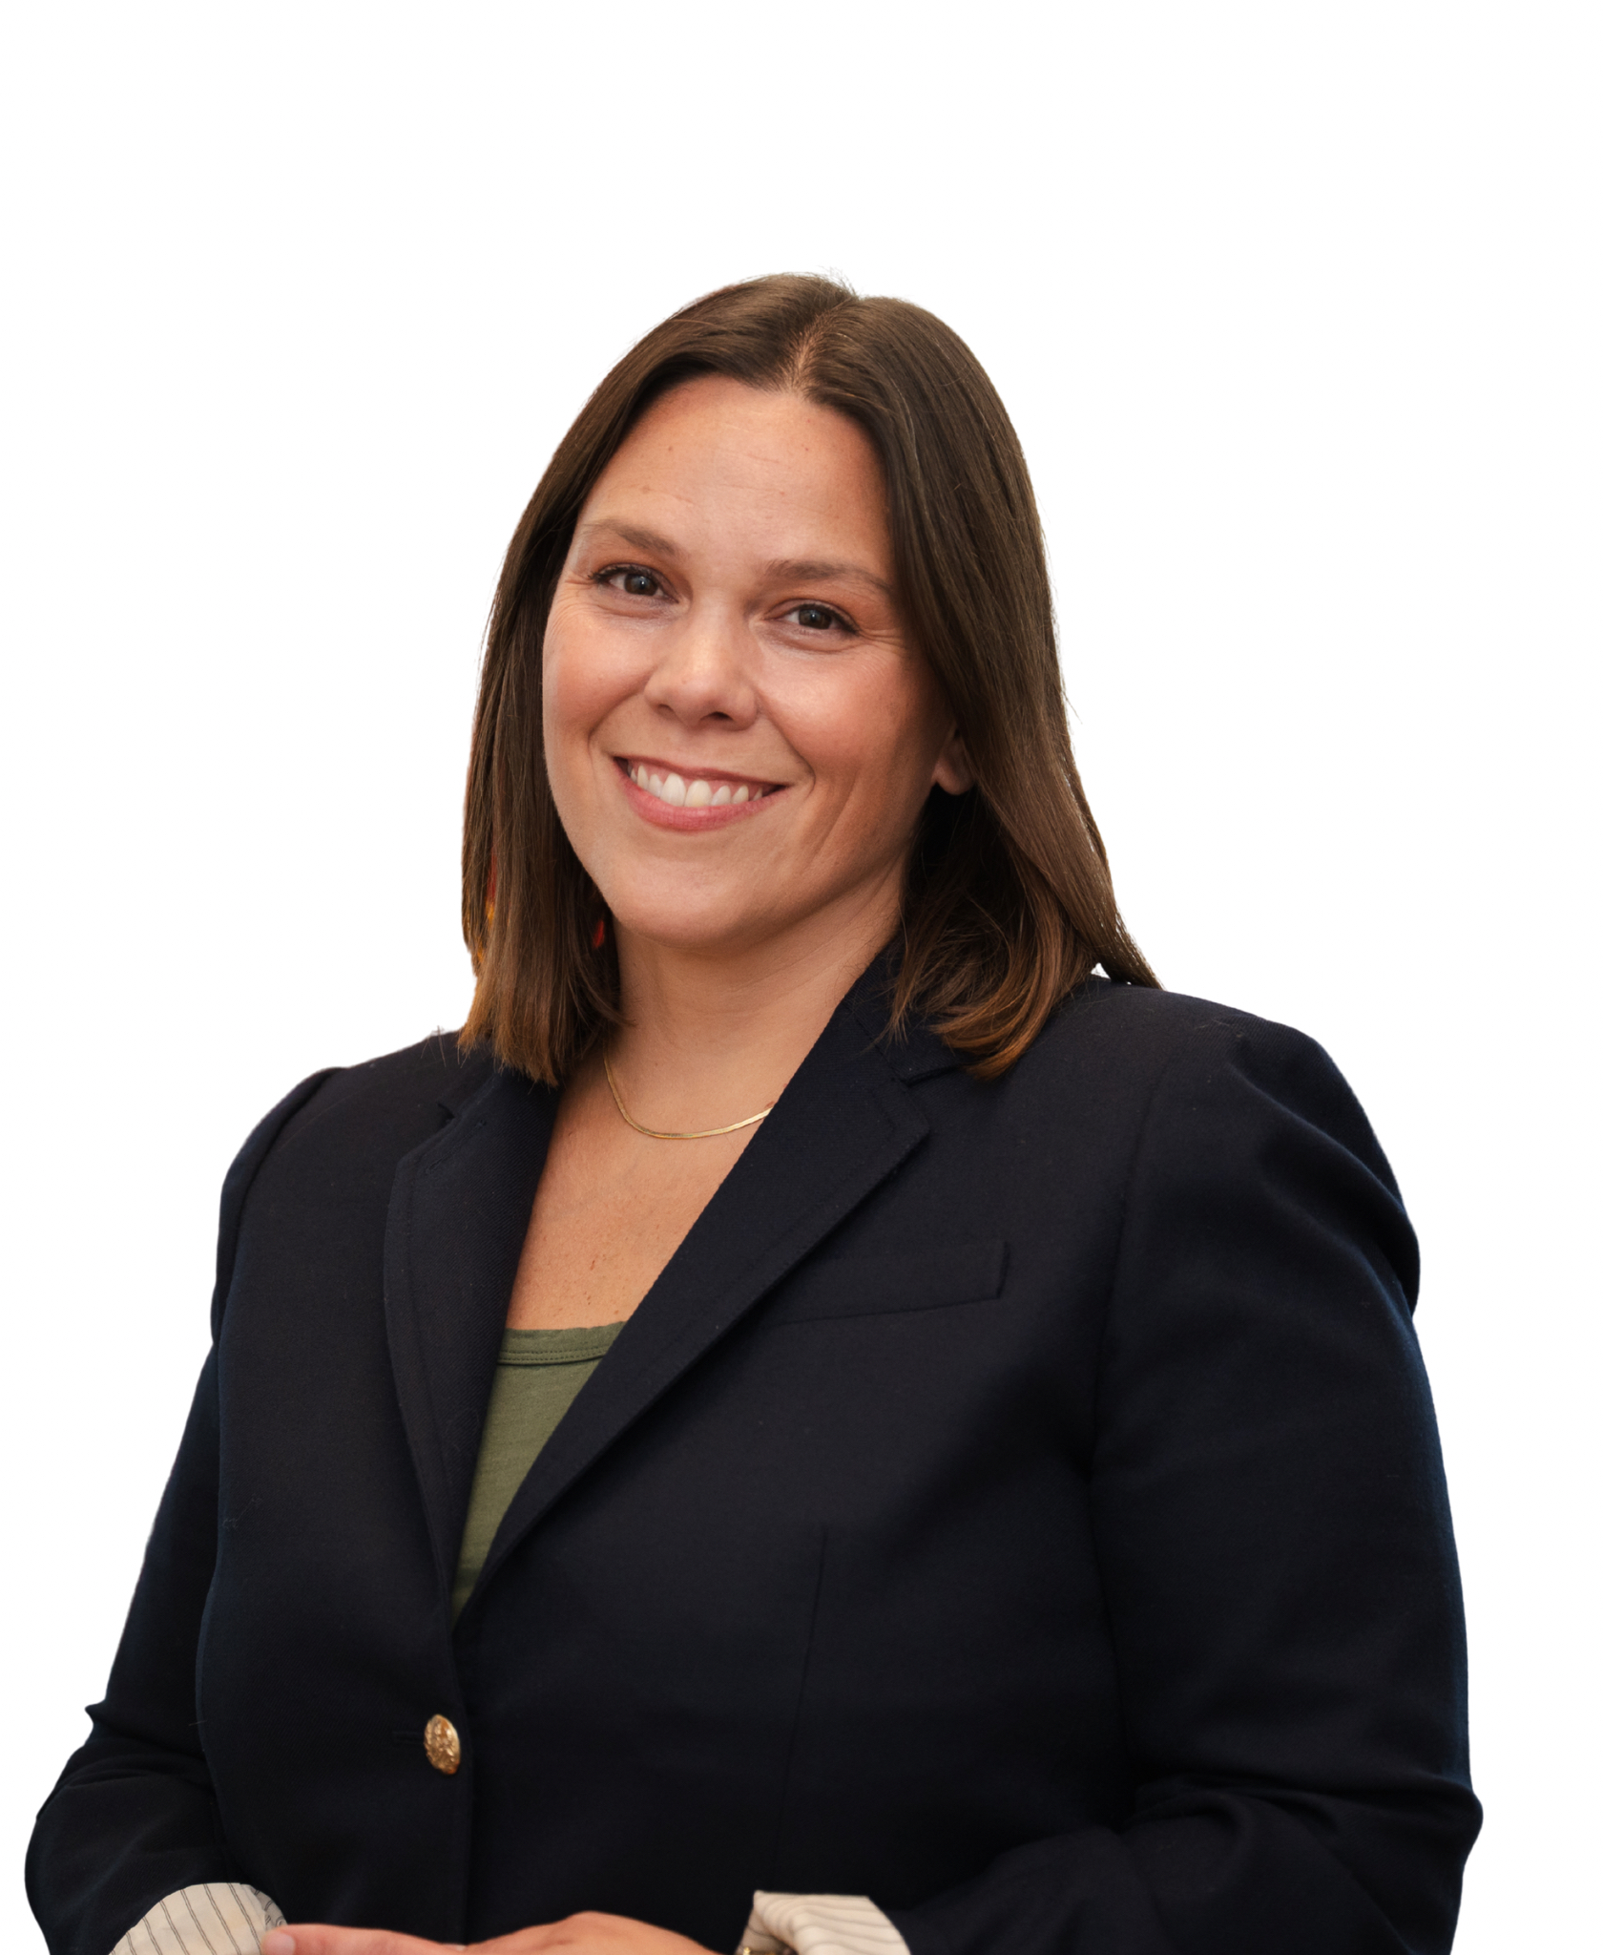
Comissária Elizabeth (Liz) Anderson
A Comissão do DPU
Liz Anderson ingressou no Departamento de Serviços Públicos como Comissária em ‎outubro de 2025. Antes de integrar a Comissão, a advogada Anderson foi Chefe da ‎Divisão de Energia e Defesa do Contribuinte (Energy and Ratepayer Advocacy ‎Division ou ERA, sigla em inglês) no Gabinete da Procuradora-Geral de ‎Massachusetts, Andrea Campbell. Em sua função como Chefe de Divisão, Anderson ‎teve a responsabilidade de supervisionar o trabalho de defesa do contribuinte da ERA ‎perante órgãos-chave, incluindo o Departamento de Serviços Públicos, a Operadora ‎Independente do Sistema da Nova Inglaterra (Independent System Operator ou ISO-‎New England, sigla em inglês), o Fundo Comum de Energia da Nova Inglaterra (New ‎England Power Pool ou NEPOOL, sigla em inglês) e a Comissão Federal Reguladora ‎de Energia (Federal Energy Regulatory Commission ou FERC, sigla em inglês). Sua ‎liderança se estendeu à participação no Comitê Executivo da Associação Nacional de ‎Defensores do Consumidor de Serviços Públicos (National Association of State Utility ‎Consumer Advocates ou NASUCA, sigla em inglês). Nesta associação, ela foi Vice-‎Presidente do Comitê de Proteção ao Consumidor e Presidente do Comitê ‎Coordenador do Grupo de Ligação com o Consumidor (Consumer Liaison Group) da ‎ISO-New England.
Departamento de Utilidades Públicas
Mensagem confidencial, privilegiada e protegida, destinada apenas ao destinatário pretendido

Slide 7
Comissária Elizabeth (Liz) Anderson
Continuação
A Comissão do DPU
Antes de assumir o cargo de Chefe no Gabinete da Procuradora-Geral, Anderson ‎colaborou na gestão da ERA como Chefe Adjunta. Adicionalmente, ela foi associada ‎na Rich May, P.C., integrando o Grupo de Energia, Energias Renováveis e Indústrias ‎Regulamentadas. É importante ressaltar que ela também dedicou vários anos como ‎Procuradora-Geral Assistente e Advogada Gestora na ERA, onde defendeu ‎ativamente os interesses dos consumidores em uma ampla variedade de temas ligados ‎à regulação da eletricidade, do gás e da água. Anderson é graduada pela New ‎England School of Law e possui um bacharelado em Artes pela Universidade da ‎Virgínia.‎
Departamento de Utilidades Públicas
Mensagem confidencial, privilegiada e protegida, destinada apenas ao destinatário pretendido

Slide 8
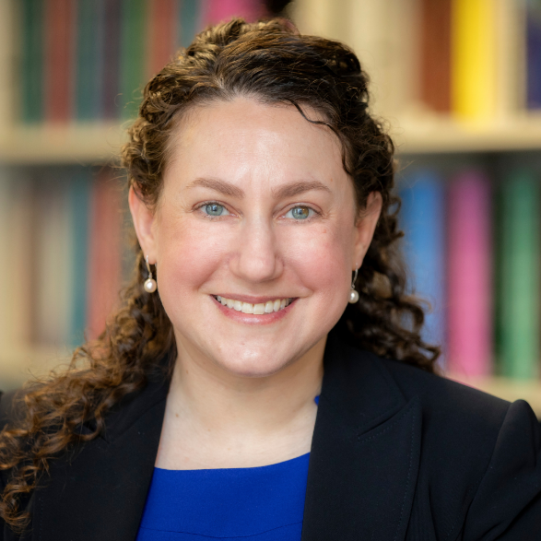
Comissária Staci Rubin, Esq., MPH, MELP
A Comissão do DPU
Staci Rubin foi nomeada Comissária do Departamento de Utilidades Públicas em abril de 2023, marcando seu retorno à agência. Antes de sua nomeação, Rubin foi vice-presidente de Justiça Ambiental da Conservation Law Foundation (CLF), onde trabalhou em parceria com residentes de comunidades historicamente marginalizadas para enfrentar desafios relacionados a transporte, justiça climática, desperdício zero e prevenção do envenenamento por chumbo nos seis estados da Nova Inglaterra. Ela incorporou a justiça ambiental em toda a cultura da CLF e obteve vitórias usando uma abordagem de advocacia comunitária para melhorar as operações de transporte público e prevenir instalações de energia e resíduos em comunidades de baixa renda e comunidades de cor. Rubin defendeu com sucesso leis de justiça ambiental em Massachusetts e Vermont.
Departamento de Utilidades Públicas
Mensagem privilegiada, confidencial e protegida, destinada apenas ao destinatário pretendido.

Slide 9
Comissária Staci Rubin, Esq., MPH, MELP
Continuação
A Comissão do DPU
Antes da CLF, Rubin atuou como consultora sênior e oficial de audiências no Departamento de Utilidades Públicas, onde se especializou em geração distribuída e questões relacionadas a registros públicos. Antes de sua função no governo estadual, ela foi advogada sênior e diretora do programa de Serviços Jurídicos de Justiça Ambiental na Alternatives for Community & Environment, Inc., onde prestou representação jurídica a grupos de residentes e organizações sem fins lucrativos em comunidades de baixa renda e comunidades de cor, em questões relacionadas à eficiência energética, programas de tarifas de transporte público, licenciamento de instalações de energia, hortas comunitárias e outras iniciativas lideradas pela comunidade. Ela também lecionou Direito e Política Energética na Faculdade de Direito da Northeastern University.Rubin é formada em Direito pela Faculdade de Direito da Northeastern University, mestre em Saúde Pública pela Faculdade de Medicina da Tufts University, mestre em Direito e Política Ambiental pela Vermont Law School e graduada pela New York University.
Departamento de Utilidades Públicas
Mensagem privilegiada, confidencial e protegida, destinada apenas ao destinatário pretendido.

Slide 10
Divisões do DPU
O Departamento de Utilidades Públicas (DPU) supervisiona as empresas privadas de energia elétrica, gás natural e água em Massachusetts. Além disso, o DPU regula a segurança das empresas de ônibus, empresas de mudanças e empresas de rede de transporte. Também supervisionamos a segurança dos gasodutos de gás natural.
Para facilitar seu trabalho nessas áreas, o Departamento de Utilidades Públicas criou as seguintes divisões: Divisão de Defesa do Consumidor, Divisão de Energia Elétrica, Divisão de Gás, Divisão de Segurança de Gasodutos, Divisão de Redes de Transporte (TNC) e Divisão de Supervisão de Transporte.
Departamento de Utilidades Públicas
Mensagem privilegiada, confidencial e protegida, destinada apenas ao destinatário pretendido.

Slide 11
Divisão de Defesa do Consumidor
Divisões do DPU
A Divisão de Defesa do Consumidor do Departamento de Utilidades Públicas (DPU) auxilia os consumidores em suas relações com as empresas de utilidades públicas por meio da resolução de disputas, avaliação da conformidade regulatória e atendimento ao cliente, além de educação. Entre em contato conosco se precisar de ajuda para resolver um problema com sua concessionária de energia elétrica, gás ou água de propriedade de investidores.
Departamento de Utilidades Públicas
Mensagem privilegiada, confidencial e protegida, destinada apenas ao destinatário pretendido.

Slide 12
Divisão de Energia Elétrica
Divisões do DPU
A missão da Divisão de Energia Elétrica (EPD) é garantir que as empresas de distribuição de energia elétrica em Massachusetts forneçam aos seus clientes o recurso mais confiável ao menor custo possível. A EPD também supervisiona e implementa iniciativas que incentivam a energia limpa e renovável.
Departamento de Utilidades Públicas
Mensagem privilegiada, confidencial e protegida, destinada apenas ao destinatário pretendido.

Slide 13
Divisão de Gás
Divisões do DPU
A missão da Divisão de Gás é garantir que as empresas de gás em Massachusetts forneçam aos seus clientes o recurso mais confiável ao menor custo possível.
Departamento de Utilidades Públicas
Mensagem privilegiada, confidencial e protegida, destinada apenas ao destinatário pretendido.

Slide 14
Divisão de Segurança de Gasodutos
Divisões do DPU
A Divisão de Segurança de Gasodutos atua como braço executivo do Departamento de Utilidades Públicas, garantindo que as operadoras de empresas de distribuição de gás natural, departamentos municipais de gás, empresas de distribuição de vapor e outras operadoras intraestaduais estejam em conformidade com os regulamentos estaduais e federais que regem a segurança. A Divisão também supervisiona as operadoras de utilidades públicas e escavadeiras para preservar os serviços através da aplicação da Lei Dig Safe.
Departamento de Utilidades Públicas
Mensagem privilegiada, confidencial e protegida, destinada apenas ao destinatário pretendido.

Slide 15
Divisão de Licenciamento de Instalações de Energia
Divisões do DPU
A Divisão de Licenciamento de Instalações de Energia do DPU analisa os pedidos de construção e operação de linhas de transmissão e emite as isenções necessárias do zoneamento municipal para instalações de energia. A Divisão de Licenciamento de Instalações de Energia do DPU administra as funções de licenciamento do DPU e também atua como equipe do Conselho de Localização de Instalações de Energia. Quando as instalações de energia propostas envolvem tanto o DPU quanto o EFSB, o DPU atribui suas responsabilidades ao EFSB em um processo consolidado.
Departamento de Utilidades Públicas
Mensagem privilegiada, confidencial e protegida, destinada apenas ao destinatário pretendido.

Slide 16
Divisão de Licenciamento de Instalações de Energia
Continuação
Divisões do DPU
Enquanto o Conselho de Localização de Instalações Energéticas supervisiona o licenciamento de muitas grandes instalações energéticas, o DPU também desempenha um papel complementar que antecede em muito a criação do EFSB.
O DPU analisa propostas para.
  Construir e operar linhas de transmissão elétrica
  Conceder isenção a instalações energéticas necessárias das leis municipais de zoneamento
  Autorizar o levantamento topográfico de terrenos para instalações energéticas propostas
  Autorizar a expropriação de terrenos (ou servidões) para instalações energéticas necessárias
Departamento de Utilidades Públicas
Mensagem privilegiada, confidencial e protegida, destinada apenas ao destinatário pretendido.

Slide 17
Divisão de Supervisão de Transportes
Divisões do DPU
A Divisão de Supervisão de Transporte regula as tarifas e práticas das transportadoras comuns utilizadas para transportar passageiros e cargas, incluindo caminhões, ferrovias, ônibus, empresas de mudanças domésticas, empresas de reboque e empresas de resíduos perigosos. Além disso, licencia todas as empresas de ônibus rodoviários com sede em Massachusetts. A função mais importante da Divisão é a segurança pública.
Departamento de Utilidades Públicas
Mensagem privilegiada, confidencial e protegida, destinada apenas ao destinatário pretendido.

Slide 18
Divisão de Redes de Transporte (TNC)
Divisões do DPU
A Divisão de Redes de Transporte do Departamento de Utilidades Públicas (TNC) supervisiona as empresas de transporte por aplicativo, os serviços de transporte por aplicativo e os motoristas em Massachusetts. Isso inclui empresas como Uber e Lyft, bem como seus motoristas.
Departamento de Utilidades Públicas
Mensagem privilegiada, confidencial e protegida, destinada apenas ao destinatário pretendido.

